Slide 1
Operating System
Chapter 4: File Management
宫晓利
Department of Computer Science, NanKai University
Email: gongxiaoli@nankai.edu.cn

Slide 2
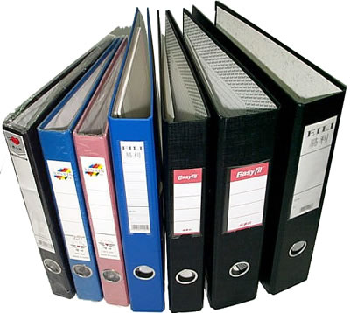



文件

Slide 3
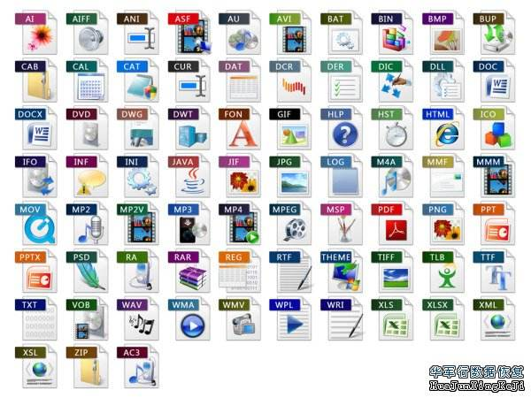
现代人眼中的文件是什么

Slide 4
Physical Structure of Disk
磁道t
磁盘轴
扇区s
磁头组
柱面c
读写头
盘片
磁头

Slide 5

文件在计算机中的抽象
文件是一段数据，是一个数组被固化到了介质上
文件早期的存在形式，是磁带上的一段
文件指针，抽象的是磁头与文件开头的相对距离
调用read指针后会移相应的字节数
ftell, fseek……
文件对应于磁带中的一段，需要记录它的长度和上次读取的位置，以可连续的读取

Slide 6
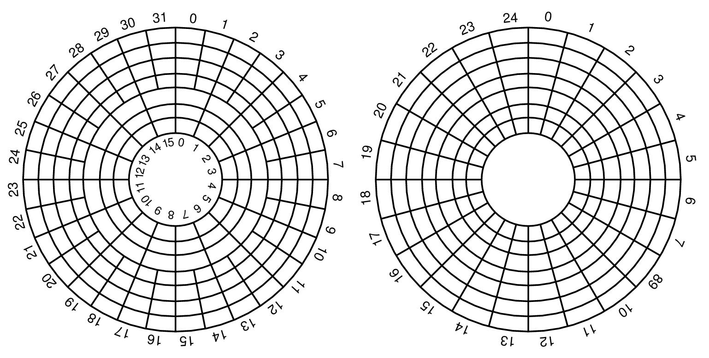
磁盘的物理及虚拟几何规格知识
盘商将有两个环带的物理几何规格虚化成统一环带的几何规格，便于OS的识别。
6

Slide 7
Architecture of File Management
文件系统的作用，是把用户的文件（一段长度可以变化的连续数据）放到磁盘（碰头、磁道、柱面等为单位管理的慢速旋转设备）上，并需要综合考虑空间利用率、读写性能、用户之间的隔离等问题
Application Level:
logical abstraction
Physical level:
Disk space management
Management
Protection
Mapping
Interface
Access
File
Disk
structure
Allocation
File management

Slide 8
分解任务一：面对用户要完成
文件访问：文件的创建、打开、关闭、读、写
目录管理：对文件访问和控制信息的管理
构成文件结构：划分成记录、顺序、索引文件
文件访问控制：并发访问和用户权限
限额(quota)设定：每个用户可建立的文件数、占用外存空间大小
审计(auditing)：对指定文件的使用信息记录（访问时间和用户等），存在日志中
8

Slide 9
分解任务二：在内部要完成
实现文件的分块存储：内外存的存储块相配合
I/O缓冲和调度：文件存储介质性能优化
文件定位：在外存介质上查找文件的各个存储块
外存储空间管理：如分配和释放。主要针对可改写的外存－－如磁盘
外存设备访问和控制：由设备驱动程序支持的各种基本文件系统如硬盘，软盘，CD ROM，USB等
9

Slide 10
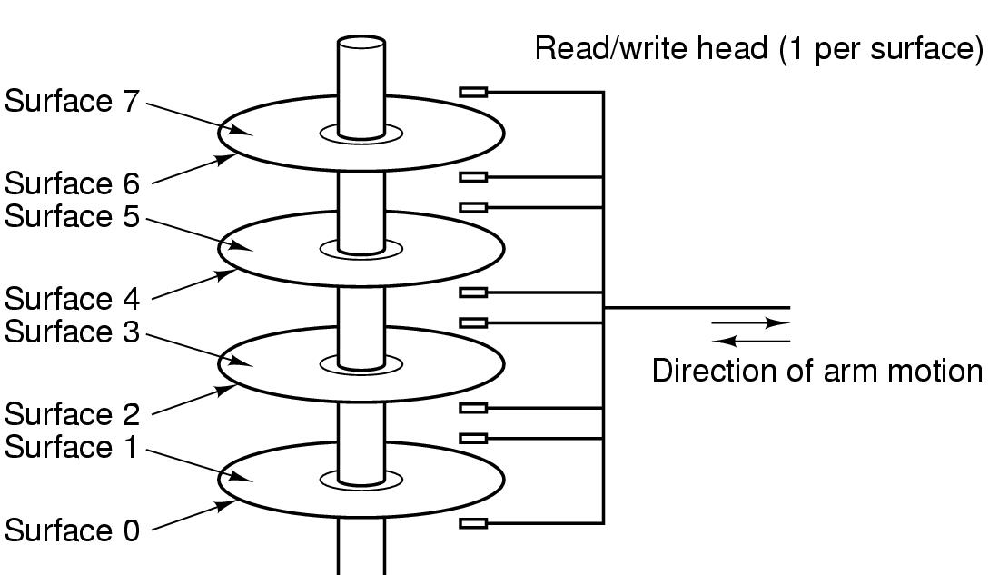
Physical Structure of Disk
磁头寻道很慢
定位扇区靠旋转，因此读写是否连续，严重影响性能
读取速度远不如内存

Slide 11
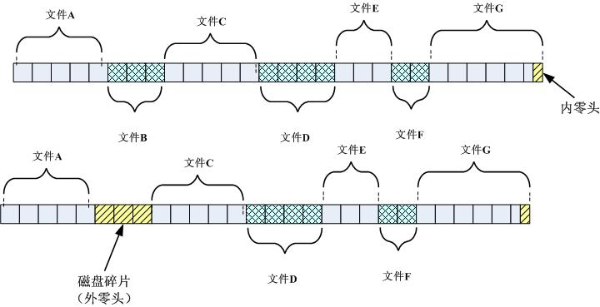
Physical structure of file: continuous

Slide 12
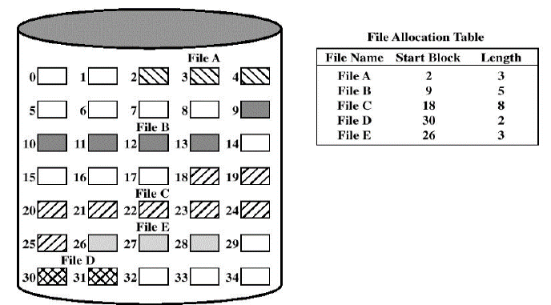
３）实现磁盘顺序分配方式示例：
每个文件分配一个连续的块
文件分配表中每个文件只占有一项
会有外碎片
12

Slide 13

链式分配
■
文件以数据块链表方式存储
■
文件头包含了到第一块和最后一块的指针
I
■
优点
创建、增大、缩小很容易
没有碎片
■
缺点
无法实现真正的随机访问
可靠性差
破坏一个链，后面的数据块就丢了

Slide 14
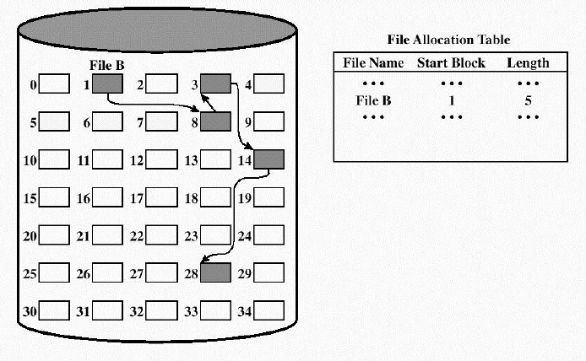
４）实现磁盘 链式分配方式示例：
基于独立的块做分配
每个块中包含链中下一块的指针
在文件分配表中每个文件只有一个入口
无外碎片
任何自由块可添加到链中
无须预先分配
14

Slide 15
索引分配
■
为每个文件创建一个索引数据块
指向文件数据块的指针列表
■
文件头包含了索引数据块指针
I
IB
■
优点
创建、增大、缩小很容易
没有碎片
支持直接访问
■
缺点
当文件很小时，存储索引的开销
如何处理大文件?

Slide 16
大文件的索引分配
■
链式索引块 (IB+IB+…)
I
IB
IB
IB
■
多级索引块(IB*IB *…)
I
IB
IB
IB
IB

Slide 17
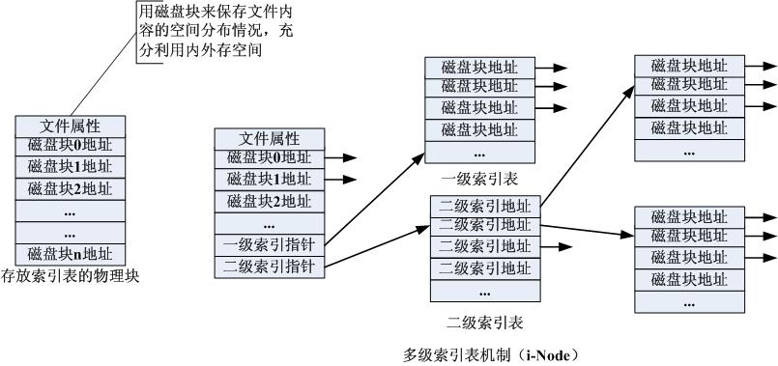
Physical structure of file: index table

Slide 18
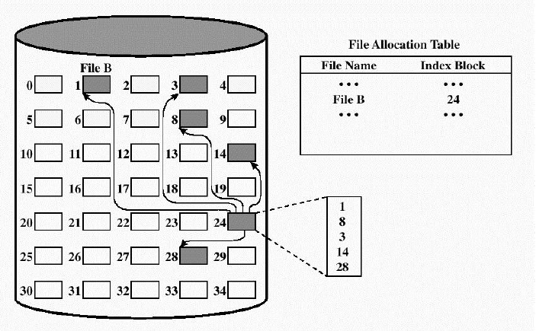
５）磁盘基于块的索引分配示例：
UNIX采用的方式
文件分配表中包含着对应的索引块号
18

Slide 19
Summary of file physical structure
 |  | Continuous | Link table | Index table
media | tape | Supported | Unsupported | unsupported
 | disk | Supported | supported | supported
Access mode |  | Sequential & random | sequential | Sequential & random
Efficiency |  | Low | Middle | High
Application |  | To simple to be used | Not popular | Widely used

Slide 20
GFS:Google File System设计原则
硬盘是一种廉价的存储设备
使用复制和更新，可以达到修改的效果
不必删除任何无用的数据，也就不用考虑删除后形成的“空洞”
大量连续读写的性能要远高于小数据量的随机读写

Slide 21
GFS:Google File System
一块至少为64M，连续使用
数据总是追加，不必删除
当一个数据块追加超过限制的时候，把它复制到新的空闲位置上，并在后面预留一个新块

Slide 22
Introduction of directory structure
Components of directory structure
Logical label: directory name
Logical structure: directory item
Function: path management, file management
Directory types
Single level directory: only one directory
Double level directory: root directory and sub directory
Hiberarchy directory: dynamic and flexible directory
structure of directory
How to store file information?
How to search and index files?
How to improve efficiency of file system, such as disk space allocation/release, file operation efficiency, safety and security, HCI efficiency.

Slide 23

某些同学的桌面

Slide 24
分层文件系统
■
文件以目录的方式组织起来
■
目录是一类特殊的文件
目录的内容是文件索引表<文件名, 指向文件的指针>
■
目录和文件的树型结构
早期的文件系统是扁平的 (只有一层目录)
root
spell
programs
spell
bin
programs
p
stat
mail
p
mail
dist
find
count
hex
reorder
e
mail
/spell/mail/prt/first
prog
copy
prt
exp
list
find
hex
prt
reorder
list
count
/programs/p/list
list
obj
spell
all
last
first
first

Slide 25
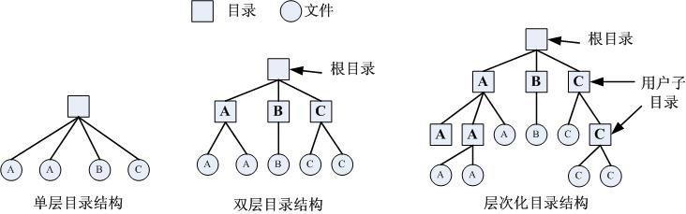
Logical structure of directory

Slide 26
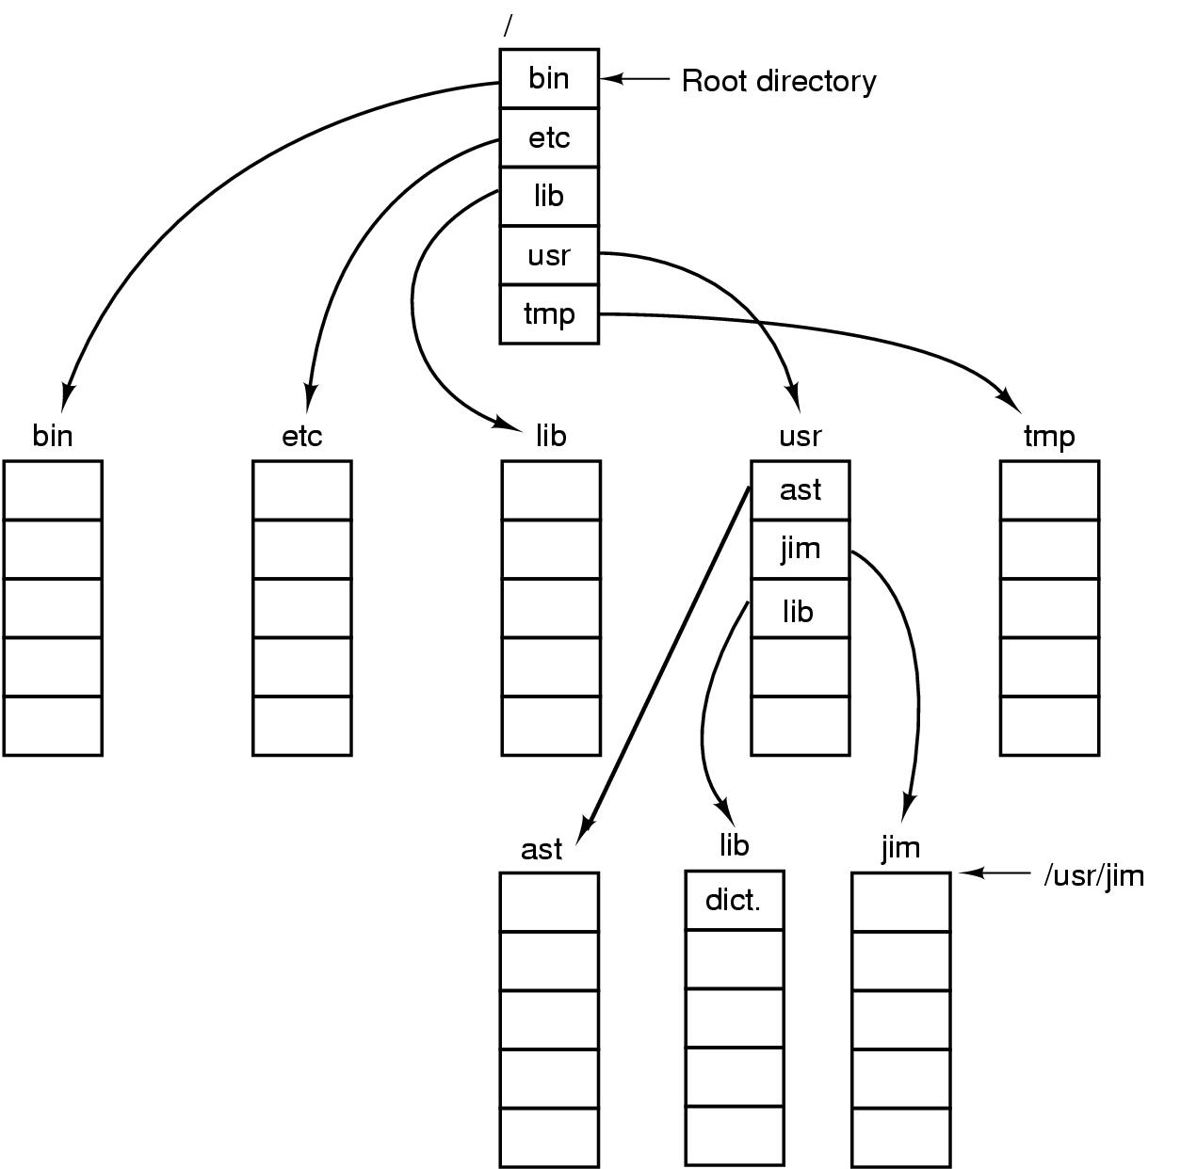
多级目录中路径名
比如UNIX系统的一棵目录树结构：
通过路径名可清楚了解文件所处位置
26

Slide 27
多级目录结构有以下特点：
目录名：指明目录结构中一个结点位置。
目录树：有根结点和中间结点（目录／子目录），叶子结点（文件）。
目录有上下级关系：当前目录(current directory, working directory)、父目录(parent directory)、子目录(subdirectory)、根目录(root directory)等；
路径(path)：每个目录或文件，可以由根目录开始依次经由的各级目录名，加上最终的目录名或文件名来表示（相对／绝对）．
27

Slide 28
3．对目录操作
目录是文件管理的核心，不同OS对目录操作不同．
create：创建目录；
delete：删除目录；
opendir：打开目录使内容可读；
closedir：关闭目录，释放各种表空间；
readdir：返回打开目录的下一个目录项；
rename：目录重命名；
link：对某一文件在不同目录中建立连接；
Unlink：删除目录中的连接文件．
28

Slide 29
Design issues of directory
Content of directory item
File attributes
Physical address of file
Other attributes/options for management purpose
Organization of directory
Static List or dynamic table
Mapping directory into memory for efficiency improvement
Performance of directory
Device-independent path: logical address of files
Length and format of file name
Data structure optimization
Hash, buffering for high speed index operation

Slide 30
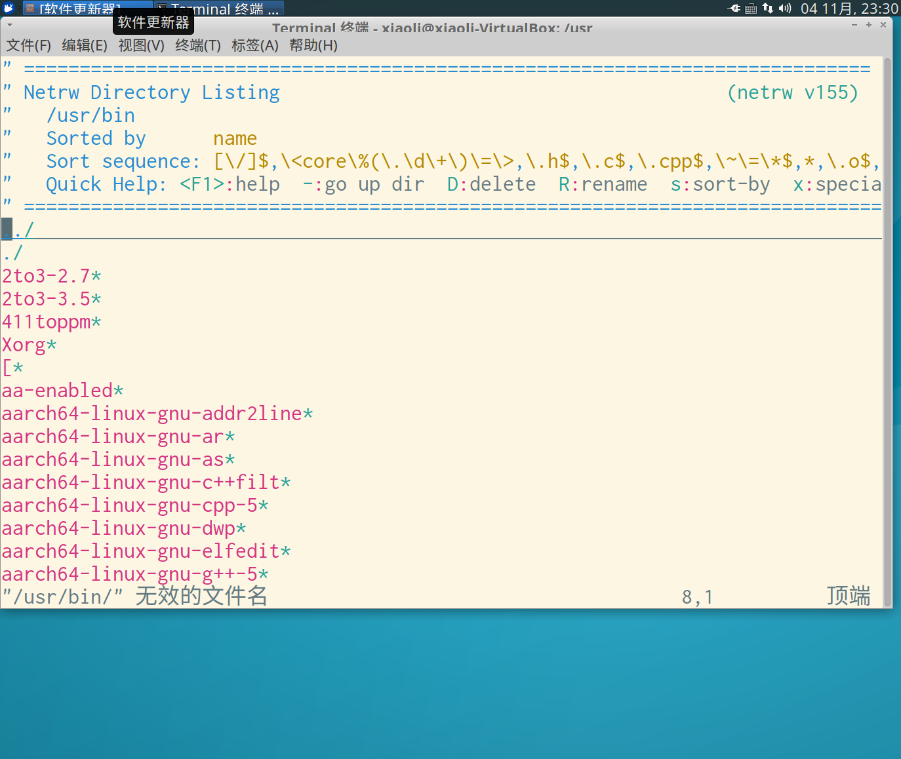

Slide 31
目录实现
■
文件名的线性列表，包涵了指向数据块的指针
编程简单
执行耗时
■
哈希表 – 哈希数据结构的线性表
减少目录搜索时间
冲突 – 两个文件名的哈希值相同
固定大小

Slide 32
一个二级目录实现举例：
在目录结构中起码包含两类表：主目录项(MFD)表对应于用户名,用户文件目录项(UFD)表对应于用户文件目录.
该结构可解决不同用户间的文件重命名和文件共享问题,且具有较高的搜索速度.
32

Slide 33
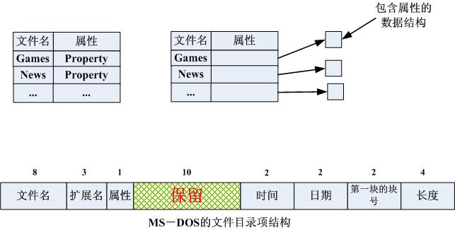
Case: FAT in DOS

Slide 34
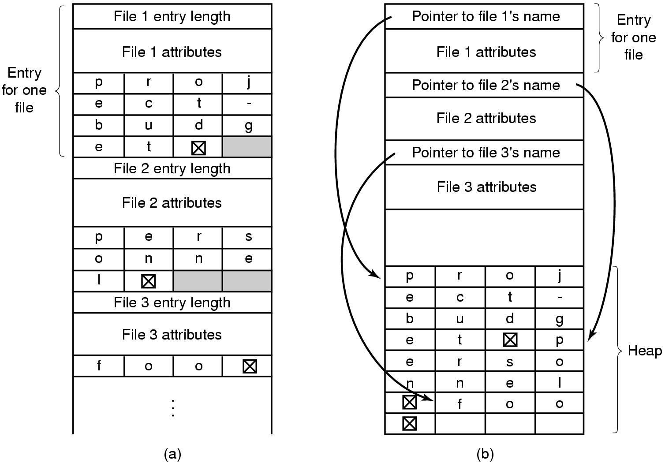
在目录中处理长文件名的两种方法：
按字对齐处理；文件名在文件项的尾部，并做字对齐处理．
在堆中处理；所有文件名都放在一个文件名堆中处理．
对大目录管理需要用到散列表法、高速缓存法等处理。
34

Slide 35
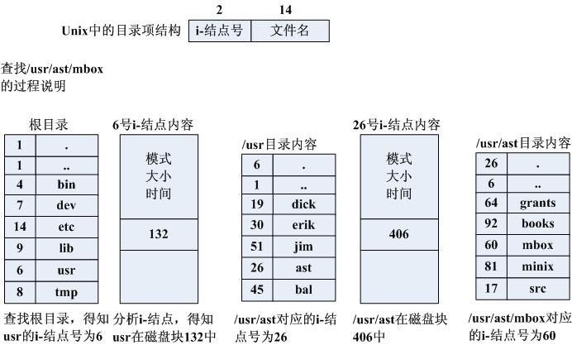
Case: I-Node in Unix

Slide 36
关于文件系统设计的思考
问题：将一块连续的空间分割，用以应对用户不同大小，甚至可能变化的空间请求
内存管理：内存空间有上限（4G），以页为单位分割，以页表+MMU实现按需分配，地址翻译将物理上不连续的空间变成了连续
硬盘介质的差异：
单个文件的空间可能是无限的，文件的数量可能是无限的
磁盘的读写特性要求尽可能连续，
空间一旦分配，就会被固化下来，再移动的代价很大
没有硬件来感知对于文件的读写
类比内存管理，文件系统的需求：
不要同时加载太多的文件
分配尽可能连续
尽可能使用缓存
绝大部分文件的操作都需要经过系统调用
文件系统的额外需求：掉电之后，上电能够快速恢复和容错

Slide 37
文件管理的特殊处理
空间分配与上电加载
读写操作接口
并发访问
性能优化

Slide 38
文件系统的组织视图
vol
dir
dir
dir
dir
dir
dir
dir
file
file
file
file
data
block
data
block
data
block
data
block
data
block
data
block
data
block
data
block
data
block

Slide 39
文件系统的存储视图
vol
dir
dir
dir
dir
dir
dir
dir
file
file
file
file
data
block
data
block
data
block
data
block
data
block
data
block
data
block
data
block
data
block
Disk

Slide 40
前情提要
多个线程共享数据、调度事件随时可能发生，导致了软件执行过程中结果的不可控
对于修改同一块内存区的多段代码，将其定义为临界区，我们希望同一时刻，不要有两个或以上的线程处于临界区当中
为了避免多个线程同时进入临界区，在进出临界区前做状态检查和标记设置，用一种相对保守的机制保障正确性
保障检查状态与进入临界区这两个操作的原子性，即不会被调度打断，可以使用test-and-set指令，或者使用信号量
Test-and-set类的原子指令实现的是保障正确性的“无序竞争”，而信号量可以实现由操作系统控制的临界区有序进出
信号量可以实现资源的有效获取，或者无法获取资源的进程进入阻塞状态。借助信号量可以实现互斥（竞争）或者同步（保序）
几类典型的并发同步类的任务，例如生产者-消费者，读者-写者，哲学家就餐，沉睡的理发师等
锁机制因为不需要进入内核态，有更好的执行效率。但是锁也不可避免的存在内存带宽和处理器时间的浪费
磁盘是按磁道、扇区组织的连续块设备，文件起到的作用，就是在这上的区域上提供相对随意的数据读写操作
链表和树是两种相对直观的思路，可以实现文件可变长度的数据维护
文件夹也是一种文件，是一个文件的列表，用于记录文件的开始

Slide 41
文件系统的存储结构
■
文件系统数据结构
卷控制块 (每个文件系统一个）
文件控制块 (每个文件一个）
目录节点(每个目录项一个）
■
持久存储在外存中
存储设备的数据块中
■
当需要时加载进内存
卷控制模块 : 当文件系统挂载时进入内存
文件控制块: 当文件被访问时进入每次
目录节点: 在遍历一个文件路径时进入内存
卷控制块放在固定的位置，以便快速加载
卷控制块中记录了目录树的起点，便于快速恢复文件树
目录（文件夹）中记录了文件的起点，以便快速读取
！！！这些节点坏了怎么办？

Slide 42
打开文件和文件描述符
■
文件访问模式
进程访问文件数据前必须先“打开”文件
f = open(name, flag);
…
read(f, …);
…
close(f);

Slide 43
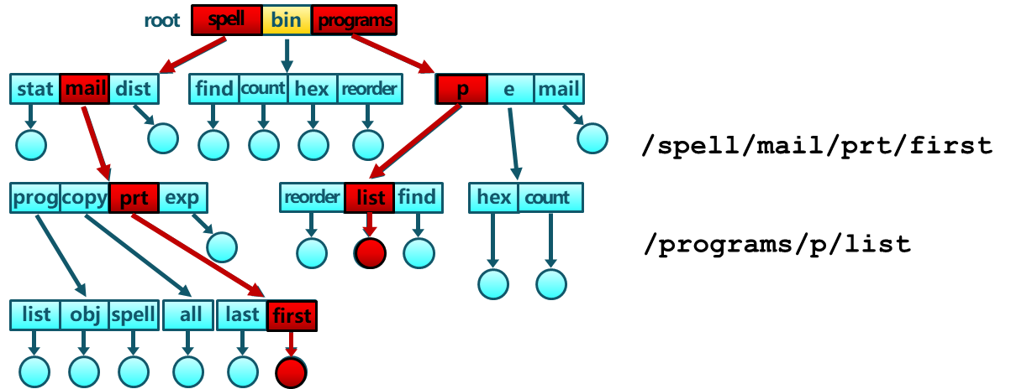
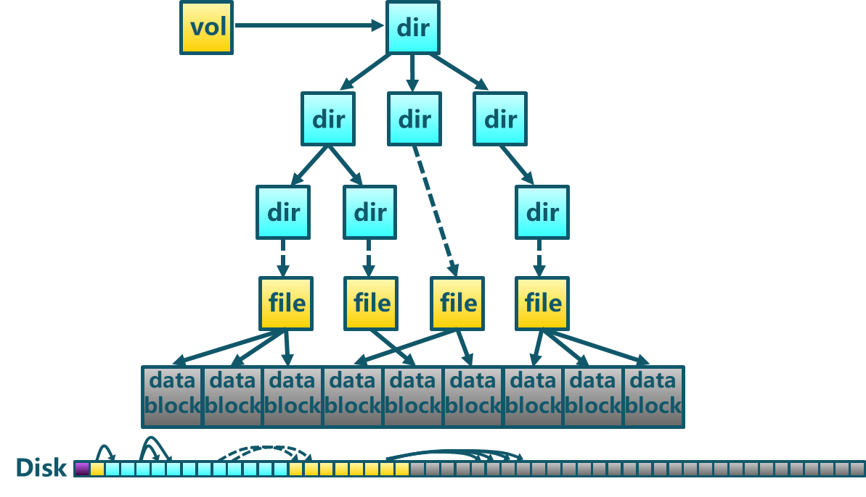
文件系统的存储与读取

Slide 44
打开文件和文件描述符
■
文件访问模式
进程访问文件数据前必须先“打开”文件
f = open(name, flag);
…
read(f, …);
…
close(f);
“打开”操作，是用户通知操作系统，为这个文件的读写做好准备，即找到文件名与文件位置的对应关系等
因为文件操作很慢，所以需要一些准备工作以“预热”，例如找到文件开始的磁道扇区，文件的长度等
因为文件很多，所以不能为每一个文件都“预热”

Slide 45
打开文件和文件描述符
■
文件访问模式
进程访问文件数据前必须先“打开”文件
■
内核跟踪进程打开的所有文件
操作系统为每个进程维护一个打开文件表
文件描述符是打开文件的标识
打开文件表
文件描述符

Slide 46
文件描述符
■
操作系统在打开文件表中维护的打开文件状态和信息
文件指针
最近一次读写位置
每个进程为每个文件分别维护一个自己的打开文件指针
文件指针仅对已打开的文件维护，是因为文件的数量可能非常庞大
OS可能设置一个进程的打开文件上限，也是为了节省文件指针的内存消耗

Slide 47
文件描述符
■
操作系统在打开文件表中维护的打开文件状态和信息
文件指针
文件打开计数
当前打开文件的次数
最后一个进程关闭文件时，将其从打开文件表中移除

Slide 48
文件描述符
■
操作系统在打开文件表中维护的打开文件状态和信息
文件指针
文件打开计数
文件的磁盘位置
缓存数据访问信息

Slide 49
文件描述符
■
操作系统在打开文件表中维护的打开文件状态和信息
文件指针
文件打开计数
文件的磁盘位置
访问权限
每个进程的文件访问模式信息

Slide 50
文件系统中打开文件的数据结构
■
文件描述符
每个被打开的文件都有一个文件描述符
文件状态信息
目录项、当前文件指针、文件操作设置等
■
打开文件表
每个进程一个进程打开文件表
一个系统级的打开文件表
有文件被打开时，文件卷就不能被卸载

Slide 51
打开文件表
进程打开文件表
vol
dir
系统打开文件表
dir
dir
dir
dir
dir
dir
file
file
file
file
data
block
data
block
data
block
data
block
data
block
data
block
data
block
data
block
data
block

Slide 52
打开文件锁
■
一些文件系统提供文件锁，用于协调多进程的文件访问
强制 – 根据锁保持情况和访问需求确定是否拒绝访问
劝告 – 进程可以查找锁的状态来决定怎么做
文件被打开后，多个进程可以对同一个文件读写，多个线程也可以因为读取而并发修改内存中的文件指针
但是，因为考虑到文件操作过慢，OS在大多数情况下并没有刻意保障其操作的原子性，而是将这些任务交给了程序员来完成

Slide 53
3．提高文件系统性能
使用高速介质掩盖对低速介质的访问
a)在磁盘访问中增加高速缓存技术
b)使用块预先读技术
提升低速介质的性能，减少低速介质的使用
c)尽量减少磁盘臂移动
d)增加磁盘的个数以增加吞吐率
53

Slide 54
多种磁盘缓存位置
内存虚拟盘
扇区
缓存
打开文件表
CPU
磁盘
磁盘控制器
数据块缓存
内存

Slide 55
数据块缓存
■
数据块按需读入内存
提供read()操作
预读: 预先读取后面的数据块
■
数据块使用后被缓存
假设数据将会再次用到
写操作可能被缓存和延迟写入
■
两种数据块缓存方式
数据块缓存
页缓存: 统一缓存数据块和内存页

Slide 56
数据块缓存
文件读写
read() and write()
此时请考虑以下问题：
读缓存什么时候“不再缓存”了
“不再缓存”的时候，怎么处理？
写缓存什么时候“不再缓存”了
“不再缓存”的时候，怎么处理？
数据块缓存
文件系统

Slide 57
页缓存
■
虚拟页式存储
在虚拟地址空间中虚拟页面可映射到本地外存文件中
■
文件数据块的页缓存
在虚拟内存中文件数据块被映射成页
文件的读/写操作被转换成对内存的访问
可能导致缺页和/或设置为脏页
问题: 页置换算法需要协调虚拟存储和页缓存间的页面数
虚拟内存
内核中的存储管理机构
页缓存
主存
文件
对换文件
外存

Slide 58
数据块缓存
虚拟页对换
文件读写
read() and write()
页缓存
数据块缓存
文件系统

Slide 59
页缓存
虚拟页对换
文件读写
read() and write()
页缓存
细节：
read/write并没有固定的大小，合并之后，统一采用4K对齐
虚拟页没有清晰的读写标记而read/write可以清楚的知道是否命中
文件系统

Slide 60
Split-Level I/O Scheduling: Multi-Layer Hooks
App
App
App
read()
write()
fsync()
Page Cache
write-back
File System
add_req
Block-Level Queues
dispatch_req
req_complete
Disk
SSD

Slide 61
Split-Level I/O Scheduling: Tags
App1
App2
write()
write()
Page Cache
1
1
2
1
1
2
write-back
Block-Level Scheduler
Use tags to track I/O request across layers and identify the originating application.
Tags identify a set of processes responsible for an I/O request.

Slide 62


使用预先读取技术掩盖磁盘缓存
用户的读取是否是“可预测的”
我们先假设用户对文件的读写是“顺序的从头读到尾”
加入预取机制

Slide 63
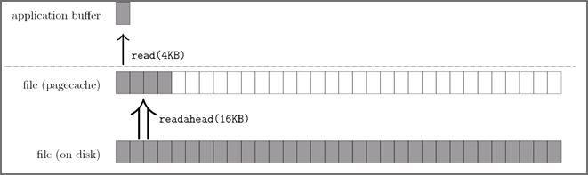
如何有效的预取？
预取的方向
如果用户现在读取第n块，如何预测下次用户读取第f(n)块？
预取的时机
用户在请求第n块时，预测到用户需要第n+1块，何时发起读取操作？
预取的数量
预测多久的将来才合理？

Slide 64
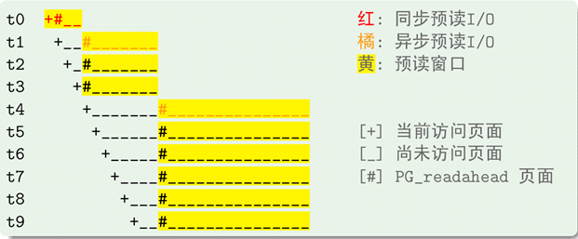
现行的Linux Readahead方案
同步预取获得用户请求的内容，异步预取获取未来的信息
预取来的数据存在内核空间中，在用户请求时直接使用，并且可以检测预测是否准确
准确预测会得到奖励，使得下次预测更激进，窗口变大一倍
预测错误会使得预取窗口复位
详见http://blog.chinaunix.net/uid-667478-id-2384354.html

Slide 65
磁盘工作机制和性能参数
磁道t
磁盘轴
扇区s
磁头组
柱面c
读写头
盘片
磁头
■
读取或写入时，磁头必须被定位在期望的磁道，并从所期望的柱面和扇区的开始
■
寻道时间
定位到期望的磁道所花费的时间
■
旋转延迟
从零扇区开始处到达目的地花费的时间
平均旋转延迟时间=磁盘旋转一周时间的一半

Slide 66
磁盘I/O传输时间
等待设备可用
等待通道可用
寻道
旋转延时
数据传送
设备忙
访问时间

Slide 67
磁盘I/O传输时间
等待设备可用
等待通道可用
寻道
旋转延时
数据传送
设备忙
寻道时间

Slide 68
磁盘I/O传输时间
等待设备可用
等待通道可用
寻道
旋转延时
数据传送
设备忙
旋转延迟
1/r =旋转一周的时间

Slide 69
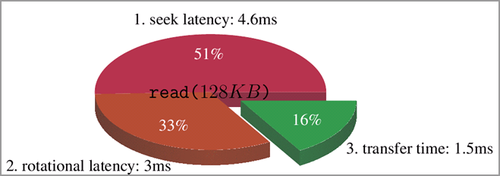
磁盘I/O传输时间
等待设备可用
等待通道可用
寻道
旋转延时
数据传送
设备忙
传输时间
b = 传输的比特数
N = 磁道上的比特数
r = 磁盘转数

Slide 70
磁盘调度算法
■
通过优化磁盘访问请求顺序来提高磁盘访问性能
寻道时间是磁盘访问最耗时的部分
同时会有多个在同一磁盘上的I/O请求
随机处理磁盘访问请求的性能表现很差

Slide 71
先进先出(FIFO)算法
■
按顺序处理请求
■
公平对待所有进程
■
在有很多进程的情况下，接近随机调度的性能

Slide 72
FIFO算法示例
磁盘访问序列 = 98,183,37,122,14,124,65,67
初始磁头位置：53
0
14
37
53
65
67
98
122
124
183
199
合计磁头移动距离=
45
+85
+146
+85
+108
+110
+59
+2
=640
http://cs.uttyler.edu/Faculty/Rainwater/COSC3355/Animations/diskschedulingfcfs.htm

Slide 73
最短服务时间优先(SSTF)
■
选择从磁臂当前位置需要移动最少的I/O请求
■
总是选择最短寻道时间

Slide 74
SSTF算法示例
磁盘访问序列 = 98,183,37,122,14,124,65,67
初始磁头位置：53
0
14
37
53
65
67
98
122
124
183
199
合计磁头移动距离=
12
+2
+30
+23
+84
+24
+2
+59
=236
http://cs.uttyler.edu/Faculty/Rainwater/COSC3355/Animations/diskschedulingfcfs.htm

Slide 75
扫描算法(SCAN)
■
磁臂在一个方向上移动，访问所有未完成的请求，直到磁臂到达该方向上最后的磁道
■
调换方向
■
也称为电梯算法(elevator algorithm)

Slide 76
SCAN算法示例
磁盘访问序列 = 98,183,37,122,14,124,65,67
初始磁头位置：53
0
14
37
53
65
67
98
122
124
183
199
合计磁头移动距离=
16
+23
+14
+65
+2
+31
+24
+2
+59
=236
http://cs.uttyler.edu/Faculty/Rainwater/COSC3355/Animations/diskschedulingfcfs.htm

Slide 77
循环扫描算法(C-SCAN)
■
限制了仅在一个方向上扫描
■
当最后一个磁道也被访问过了后，磁臂返回到磁盘的另外一端再次进行

Slide 78
C-LOOK算法
■
磁臂先到达该方向上最后一个请求处，然后立即反转，而不是先到最后点路径上的所有请求

Slide 79
N步扫描(N-step-SCAN)算法
■
磁头粘着(Arm Stickiness)现象
SSTF、SCAN及CSCAN等算法中，可能出现磁头停留在某处不动的情况
如：进程反复请求对某一磁道的I/O操作
■
N步扫描算法
将磁盘请求队列分成长度为N的子队列
按FIFO算法依次处理所有子队列
扫描算法处理每个队列

Slide 80
双队列扫描(FSCAN)算法
■
FSCAN算法是N步扫描算法的简化
FSCAN只将磁盘请求队列分成两个子队列
■
FSCAN算法
把磁盘I/O请求分成两个队列
交替使用扫描算法处理一个队列
新生成的磁盘I/O请求放入另一队列中
所有的新请求都将被推迟到下一次扫描时处理

Slide 81
2． RAID（Redundant Array of Inexpensive Disks)
RAID研究目标：通过多个并行组件获得额外的磁盘访问性能，实现多个独立的I/O请求可以并行处理，前提是数据信息存放在不同的磁盘中。
RAID包含了0-5个层，它们具有不同的设计结构。其中共同点是：
1）RAID是一组物理磁盘驱动器，OS将它看成单个。
2）数据分布在物理驱动器阵列中。
3）用冗余的磁盘空间保存奇偶检验信息，使数据具有可恢复性。
81

Slide 82
具体的RAID分层特性
1. RAID0没有用冗余数据提高性能，而是用将数据存储在磁盘阵列中，提高数据访问的并行性。
2. RAID1-5使用冗余数据，但其采用方法不同。
82

Slide 83
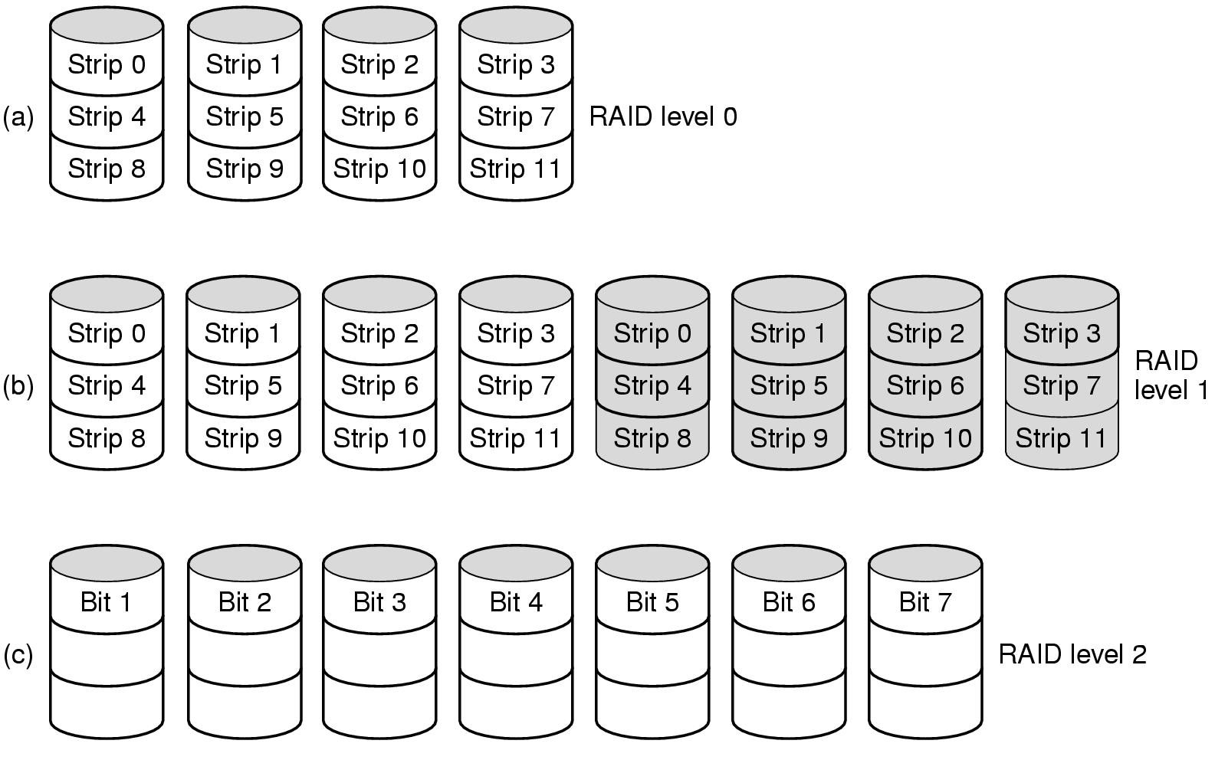
0-2级RAID结构
备份和使用的设备对ＯＳ是隐藏的，由RAID控制器完成并行操作．
83

Slide 84
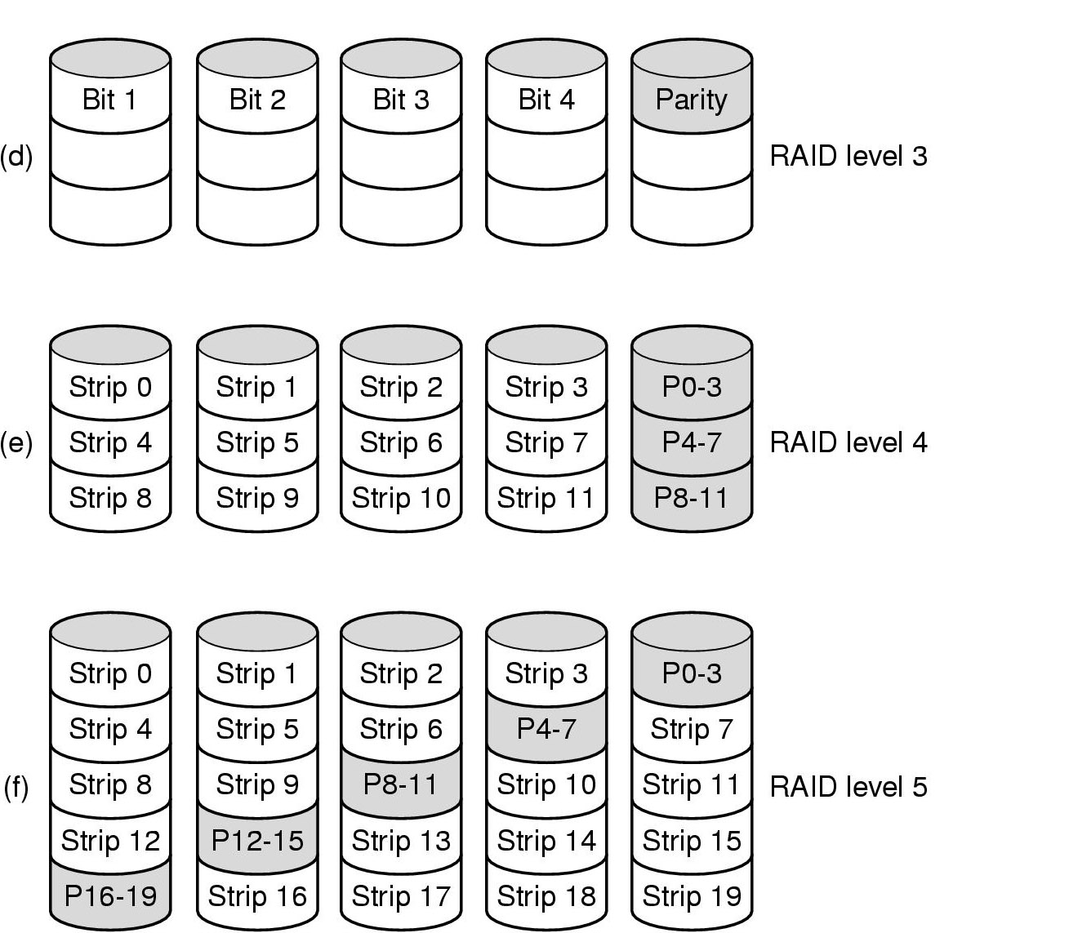
３－５级RAID结构
84

Slide 85
文件系统的性能思考
OS喜欢做顺序的读写以改进性能，为什么？
简单
尊重磁盘的物理特性
用户会按照什么样的方式读写磁盘呢？
执行程序
播放电影
读写数据库
……

Slide 86
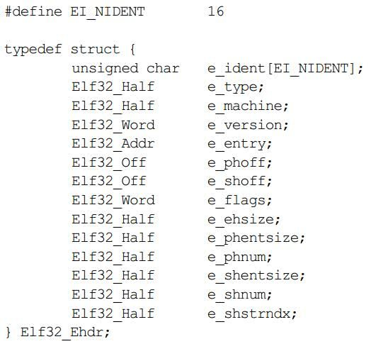
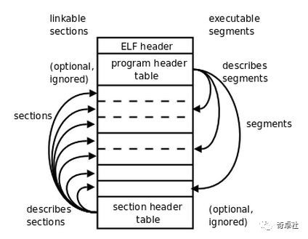
示例：elf文件格式

Slide 87
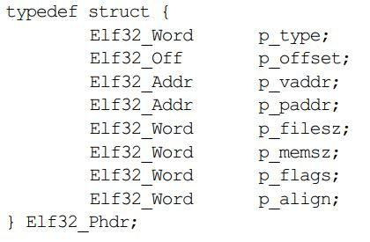
示例：elf文件格式

Slide 88
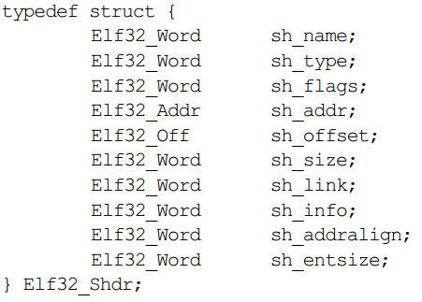
示例：elf文件格式
https://cloud.tencent.com/developer/news/244988

Slide 89
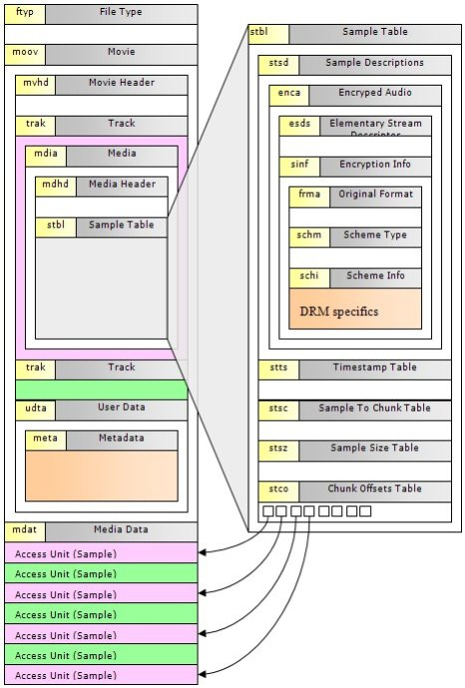
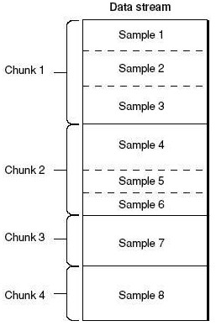
Description of Media File format

Slide 90
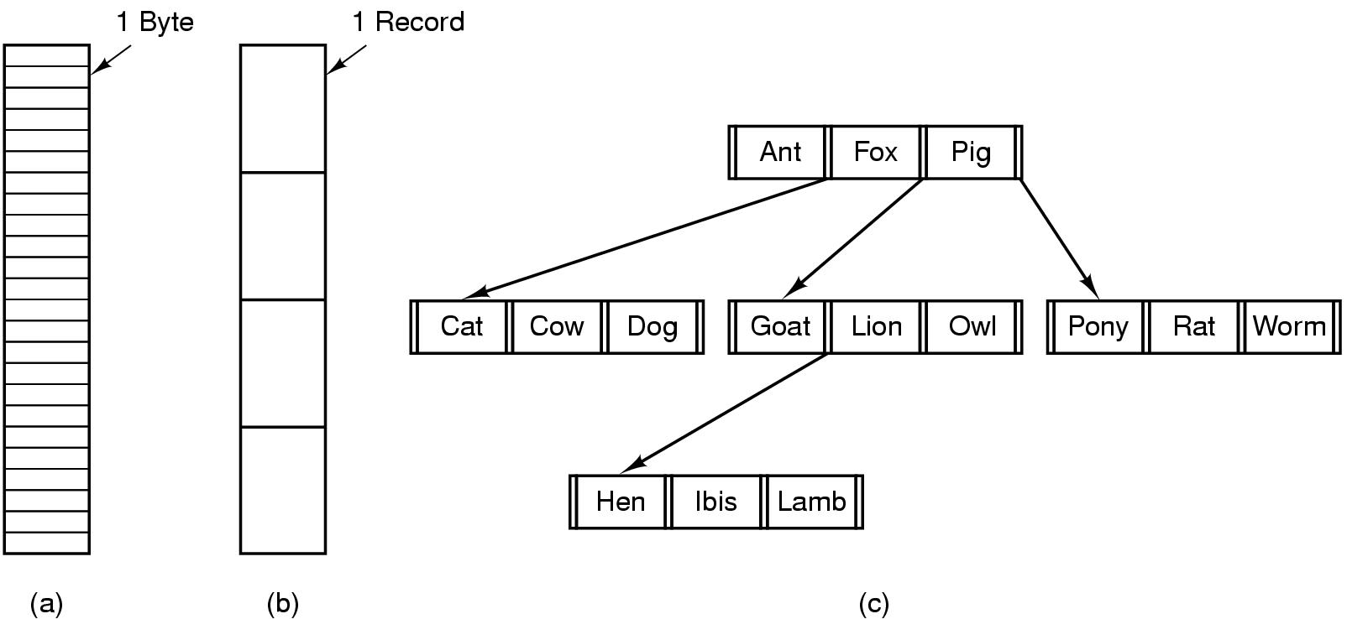
Logical structure of file

Slide 91
关于文件性能的思考
OS喜欢做顺序的预取以改进性能
简单
尊重磁盘的物理特性
数据文件的读取顺序是由文件格式决定的
应用程序决定使用顺序
格式的标准化以实现通用性
合理使用内存，减少IO访问是程序员的主要优化目标
如果二者之间存在矛盾，如何解决？
训练程序员
提供更多的程序逻辑信息（fadvice, madvice)
Bypass OS

Slide 92
前情提要
文件系统是将固定大小的块数据（扇区）组织成任意长度（文件，或者磁带）的数据结构，并提供增删改查机制的方法
文件夹是文件的索引，其中保存了文件名，以及其他附属信息
文件系统需要处理的最重要的问题之一是性能差异。因为磁盘和内存、CPU之间存在数万倍以上的性能带差，因此需要借助内存设计若干种缓存机制以尽可能的减少对磁盘的读写操作
打开文件句柄、文件指针用于暂存文件的位置，以及上次读取的位置，以避免反复读磁盘查找
文件系统中设置了数据缓存机制，以期待尽可能利用数据的局部性，减少重复的读操作，合并相临的写操作
文件系统的缓存机制与虚拟内存机制存在很强的关联性和相似性，因此两个机制合并为一套页面缓存(page cache)机制，以4K为单位缓存数据，并按照访问时间频度判定数据写回的时机
与Cache一样，缓存机制放大了读区域，延后了写操作。放大的读区域造成的代价可以被批量读掩盖，延后的写操作给系统带来了很多的困扰，最典型的情况是事务（检查点）在硬盘上的写回
为了优化文件系统的性能，OS做了很多的优化，其中之一是预取机制。但是预取目前只能简单的判定程序读写文件的线性趋势，无法实现对复杂趋势的拟合，此时可以选择关闭预取以避其产生负向优化
除了缓存外，另一个优化的手段是尽可以发挥硬件的性能。例如，可以将多个硬盘组成阵列，以提升系统的总体带宽，提高容错性；也可以减少磁头的移动，以减少磁盘数据读写过程中的延迟。

Slide 93
文件系统的一些特殊问题
磁盘空间管理与容错
文件去重
多文件系统兼容

Slide 94
Disk space management
How to allocate disk space?
Block/sector: base unit of disk space
Bitmap or list: empty blocks management
The size of sector and the data structure of empty blocks is very important for system performance
How to distribute the content of file/directory?
Continuous and intersectant distribution
Fragment management
How to improve data security and stability?
RAID(0~5): redundant data storage
Check the consistency of file system

Slide 95
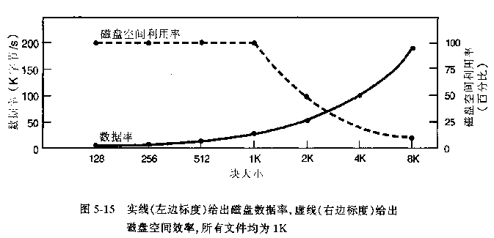
Disk space allocation

Slide 96
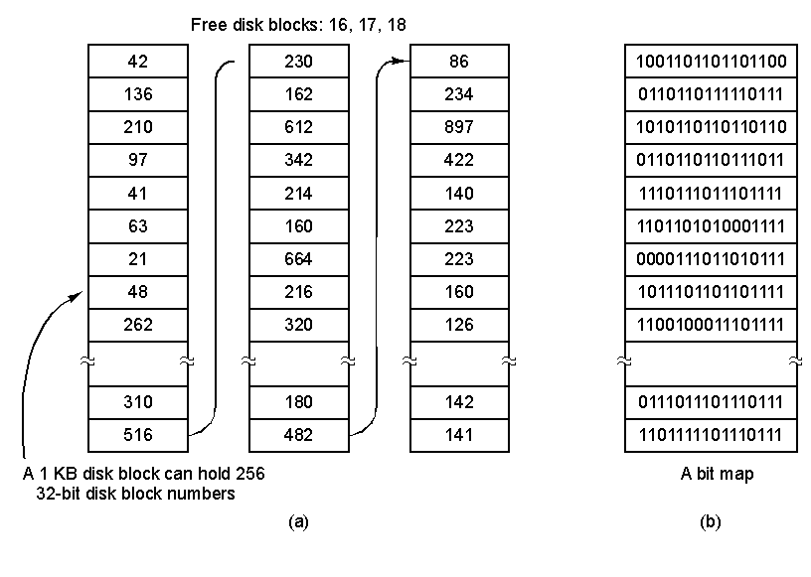
Empty disk blocks management

Slide 97
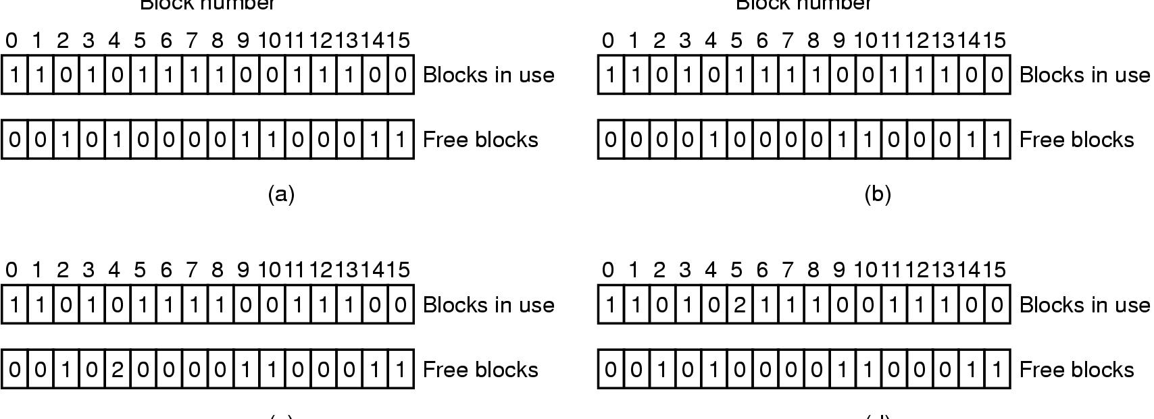
b)文件系统的一致性检查
用检查文件系统状态的方法检查一致性．
注意：一旦出现检测结果不一致时，OS也无法保障完全正确的修复过程，有时候修复只能靠“猜”
通过对磁盘块的检测，发现文件系统是否正确。
(a) 一致
(b) 块丢失----添加到空闲块中
(c) 空闲表中有重复块----重置空闲表
(d) 有重复的数据块----拷贝到一文件中，提交用户认可
97

Slide 98
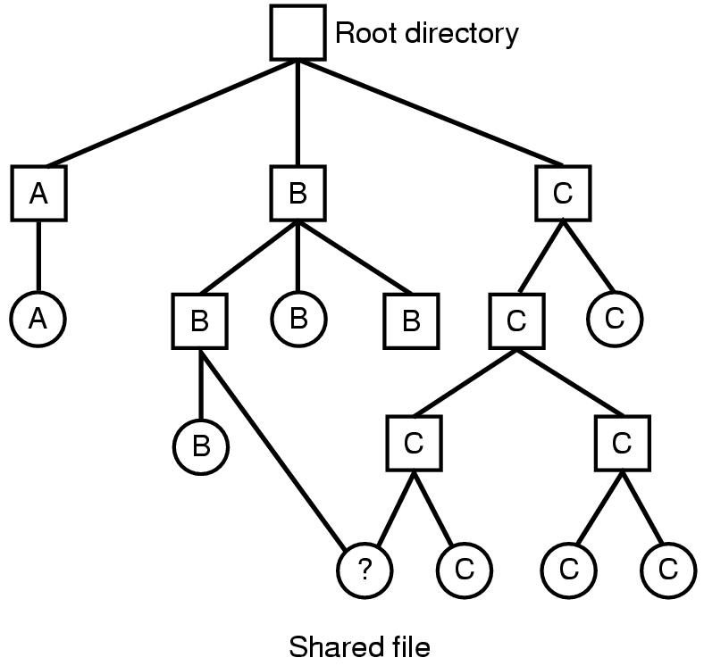
５．共享文件管理实现
当文件系统中用链接实现共享时，系统目录树结构会发生变化：
这时树变成了“有向无环图”，增加了文件系统复杂性．
98

Slide 99
文件别名
■
两个或多个文件名关联同一个文件
dict
spell
root
dict
spell
dict
/dict/count
/spell/count
list
all
w
w
count
count
words
list
all
count
count
words
/dict/w/list
/dict/all
/spell/words/list
list
rade
w7
list
■
硬链接: 多个文件项指向一个文件
■
软链接: 以“快捷方式”指向其他文件
通过存储真实文件的逻辑名称来实现

Slide 100
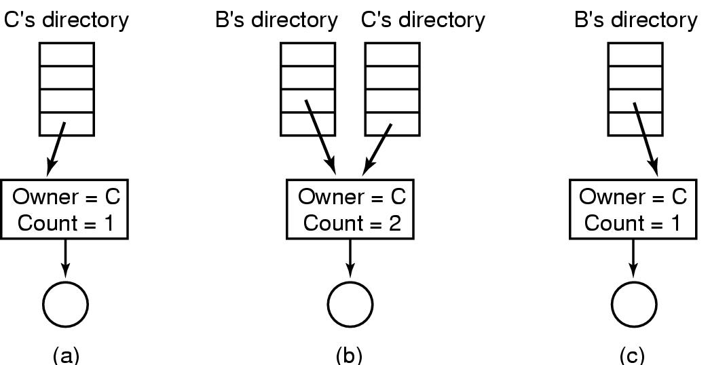
用链接实现文件共享控制（i节点方式）
每个文件有指向自己i节点的指针；
创建共享时多指针指向i节点并增加引用数；
当属主文件被删除并连带i节点删除时会出错。
i节点
解决办法i节点不删只修改连接数；但会有记账不准。
100

Slide 101
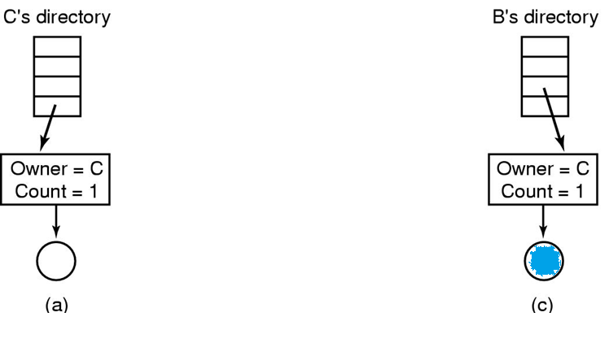
采用符号链接可较好解决问题
只有文件属主有指向i 节点的指针
建立一个新文件类型link，用做目录管理
有共享需求的用户只了解找到共享文件的目录，而无指向i节点的指针．
删除符号链接不会影响原文件
若属主删除被链接的文件，只能带来链接文件找不到正确目录文件，无大错．
记录a为指向c的链接，是一种特殊类型的文件，c如果被删除，a变成无效链接，不影响系统完整性也不能加复杂度
101

Slide 102
文件目录中的循环
root
avi
avi
tc
jim
/avi/book/avi/book/avi/book/avi/book/avi/book/avi/book/avi/book/avi/book/avi/…
text
mail
count
book
mail
unhex
hyp
book
book
avi
count
unhex
avi
hex
■
如何保证没有循环？
只允许到文件的链接，不允许在子目录的链接
增加链接时，用循环检测算法确定是否合理
■
更多实践
限制路径可遍历文件目录的数量

Slide 103
名字解析（路径遍历）
■
名字解析: 把逻辑名字转换成物理资源（如文件）
依据路径名，在文件系统中找到实际文件位置
遍历文件目录直到找到目标文件
■
举例: 解析“/bin/ls”
读取根目录的文件头 (在磁盘固定位置）
读取根目录的数据块，搜索“bin”项
读取bin的文件头
读取bin的数据块; 搜索“ls”顶
读取ls的文件头
■
当前工作目录 (PWD)
每个进程都会指向一个文件目录用于解析文件名
允许用户指定相对路径来代替绝对路径
如，用 PWD=“/bin” 能够解析 “ls”

Slide 104
文件共享还需要访问类型和权限的支持
在具有共享机制文件系统中，要设置文件访问类型及文件权限，才可保证多个用户间的有效文件共享．
文件访问类型：
读read：可读出文件内容；
写write（修改update或添加append）：可把数据写入文件；
执行execute：可由系统读出文件内容，作为代码执行；
删除delete：可删除文件；
修改访问权限change protection：修改文件属主或访问权限
104

Slide 105
管理用户类型范围：
指定用户
用户组
任意用户
访问类型和用户范围建立有机组合：
建立访问矩阵：矩阵中一维是包含的目录和文件，另一维是用户，每个元素是允许的访问方式
wang
liu
zhang
zhao
a.c
RWE
RE
E
R
RE
E
RE
RWE
b.c
R
R
E
E
d.c
有共享访问时查询该矩阵．
105

Slide 106
多种文件并存的时候….
用户进程
用户进程
。。。
Filesystem API
数据缓存
MINIX FS
EXT FS
Apple HFS
FAT FS
设备缓存
设备驱动
如果文件系统各具特色，是不是每个应用程序都需要为不同的文件系统各自开发？
如果文件系统中的机制大同小异，是不是可以在多个系统间共享代码？
106

Slide 107
8. 虚拟文件系统
为解决多种文件系统识别问题，提出了虚拟文件系统：
在内存建立一个解释文件系统的抽象软件VFS
用ＶＦＳ建立物理设备与文件系统服务的接口
ＶＦＳ对每个文件系统细节进行抽象，使不同的文件系统在系统内部被管理进程看成相似的文件系统
系统启动时建立，系统关闭时消失
107

Slide 108
ＶＦＳ主要完成功能:
－记录可用文件系统类型
－建立设备与文件系统的关联
－实现面向文件级的通用性操作
－将对特定文件系统的操作影射到物理文件系统中
108

Slide 109
ＶＦＳ与实际文件系统的逻辑关系
用户进程
用户进程
。。。
POSIX
109

Slide 110
虚拟文件系统 (VFS)
■
目的
对所有不同文件系统的抽象
■
功能
提供相同的文件和文件系统接口
管理所有文件和文件系统关联的数据结构
高效查询例程, 遍历文件系统
与特定文件系统模块的交互

Slide 111
文件系统基本数据结构
■
文件卷控制块 (Unix: “superblock”)
每个文件系统一个
文件系统详细信息
块、块大小、空余块、计数/指针等

Slide 112
文件系统基本数据结构
■
文件卷控制块 (Unix: “superblock”)
■
文件控制块(Unix: “vnode” or “inode”)
每个文件一个
文件详细信息
访问权限、拥有者、大小、数据块位置等

Slide 113
文件系统基本数据结构
■
文件卷控制块 (Unix: “superblock”)
■
文件控制块(Unix: “vnode” or “inode”)
■
目录项 (Linux: “dentry”)
每个目录项一个(目录和文件)
将目录项数据结构及树型布局编码成树型数据结构
指向文件控制块、父目录、子目录等

Slide 114
文件系统挂载
■
文件系统需要先挂载才能被访问
■
未挂载的文件系统被挂载在挂载点上
未挂载
文件系统
挂载点
users
sue
jane
prog
doc

Slide 115
Thanks for your time! Questions & Answers

